Slide 1
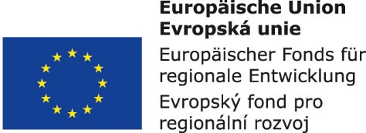
Informační a komunikační technologie: 5. Role obrazu v kultuře. Výuka pomocí obrazu.
Metodický koncept k efektivní podpoře klíčových odborných kompetencí s využitím cizího jazyka ATCZ62 - CLIL jako výuková strategie na vysoké škole

Slide 2
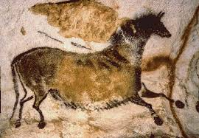
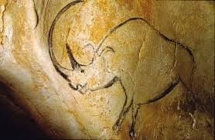
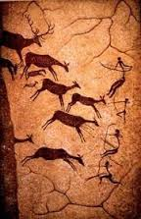
OBRAZ A MALBA PROVÁZÍ ČLOVĚKA OD POČÁTKU DĚJIN
Nejstaršími obrazy, které známe v dnešní době, jsou malby v jeskyni Chauvet ve Francii
(31 000 ± 1300 p.n.l.)
Od této chvíle člověka neustále provází obraz,
který v průběhu času plní různé informativní a estetické funkce.

Slide 3
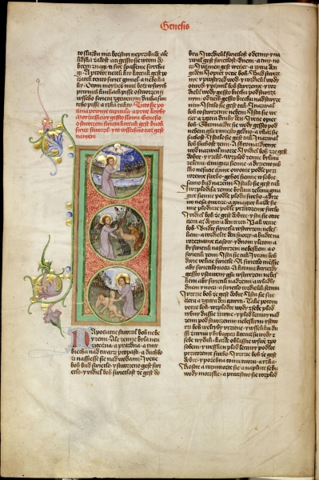
Role obrazu v kultuře
Důležité vzdělávací role vizualizace si můžeme
všimnout ve středověku.
Jako typický příklad tehdejšího „obrazového
vzdělávání“ může posloužit Biblia pauperum
Bible chudých).
Důležité vzdělávací role vizualizace si můžeme
všimnout ve středověku.
Strana z dřevorytecké Bible chudých z 15. stol. Uprostřed vidíme „Zvěstování“,
nalevo „Pokušení“,
vpravo „Gedeonovo rouno“ .

Slide 4
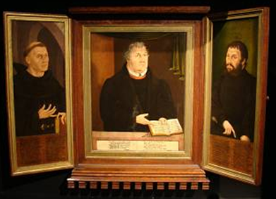
Korelace obrazu s textem
Ke spojování obrazu s textem za účelem komplexnějšího znázornění konkrétního příběhu docházelo velmi často. V průběhu století se na mnoha obrazech objevovaly symboly, alegorie a emblémy, které zastupovaly text, naopak sám text byl nejednou doprovázen obrazem, často ve formě iniciál nebo iluminací.
Ke spojování obrazu s textem za účelem komplexnějšího znázornění konkrétního příběhu docházelo velmi často. V průběhu století se na mnoha obrazech objevovaly symboly, alegorie a emblémy, které zastupovaly text, naopak sám text byl nejednou doprovázen obrazem, často ve formě iniciál nebo iluminací.

Slide 5
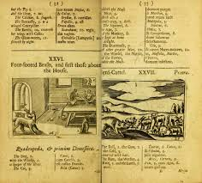
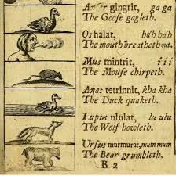
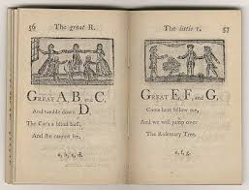
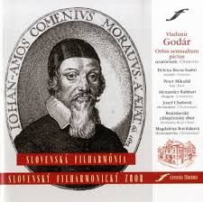
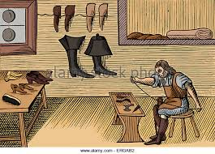
.
Výuka s pomocí obrazu
Do tradice výuky s pomocí obrazu se zapsal také
Jan Ámos Komenský,
který v roce 1658 napsal Orbis sensualium pictus.
Jednalo se o ilustrovanou „encyklopedii“, rozdělenou do 150 kapitol se 150 dřevoryty.
Svět v obrazech ukazoval a pojmenovával všechny věci duchovního a materiálního světa, které byly dětem potřebné.

Slide 6
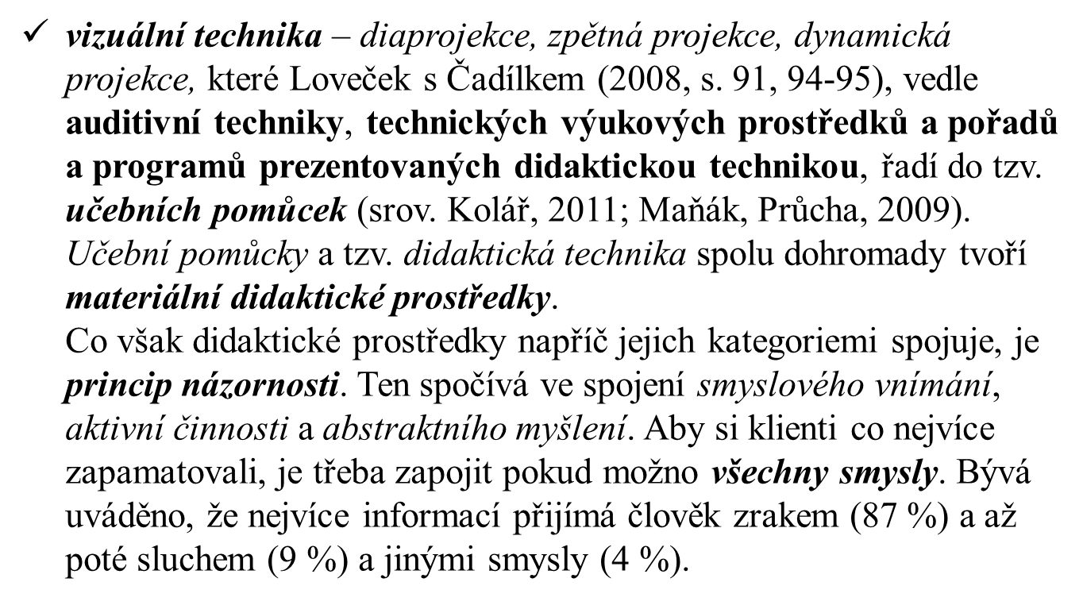
Vizualizace

Slide 7
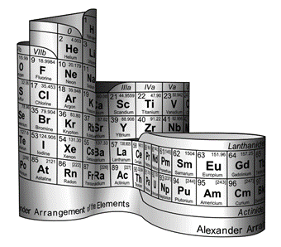
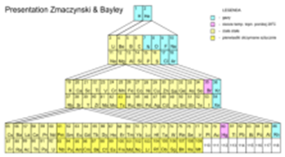
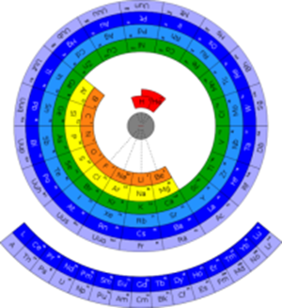
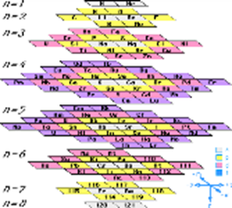
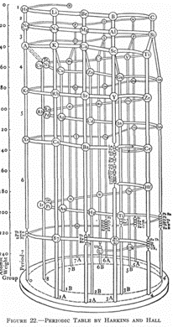
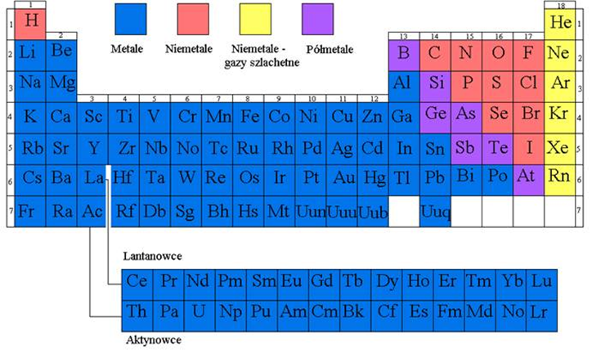
VIZUALIZACE - SHRNUTÍ INFORMACÍ
http://slideplayer.cz/slide/2810422/

Slide 8
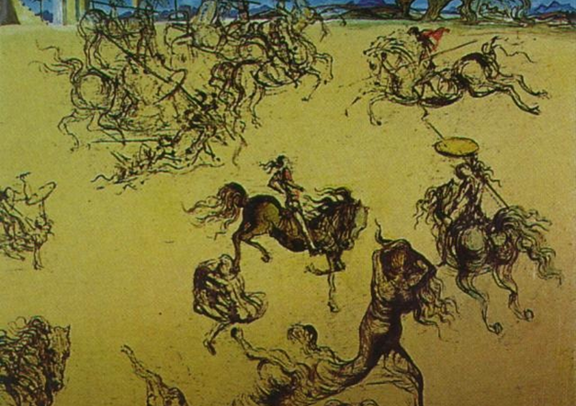
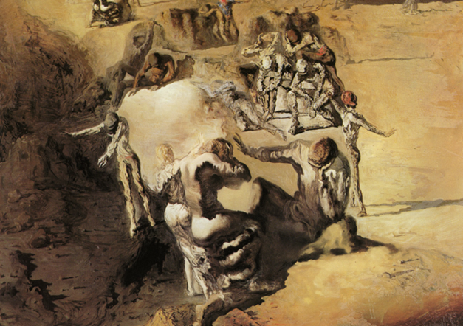
VIZUALIZACE: VYSVĚTLENÍ PROBLÉMU
Obrazy mohou plnit nejen roli ilustrace, ale někdy je také možné s jejich pomocí vysvětlit problémy, které je těžké si představit. Jako příklad takového přístupu může posloužit text prof. Janusze Rachonia z Gdaňské polytechniky, ve kterém popisuje, jakým způsobem vysvětluje studentům teorii rezonance Linuse Paulinga pomocí obrazů Salvadora Dalího.
Obě tato plátna představují více než jeden obraz:

